Slide 1
সম্মানিত শিক্ষকদের সুবিধার্থে নোটস সংযুক্ত করা আছে । মাল্টিমিডিয়া ক্লাসের পূর্বে একবার দেখে নিলে ক্লাস লেকচার দিতে সুবিধাবোধ করবেন ।
Notes:
স্লাইডটি হাইড করা আছে ।

Slide 2
স্বাগতম

Slide 3
শিক্ষক পরিচিতি
আব্দুল্লাহ আত তারিক
সহকারি শিক্ষক
শুভেচ্ছা প্রিপারেটরি স্কুল, মাগুরা
০১৭১১ – ২৬৫২৩১
Email – tariqmagura@gmail.com
Facebook – dahuk.pakhi.18
Skype - abdullah.at.tariq
Website – http//:tariqsir.jimdo.com
Notes:
ক্লাসে এই স্লাইডটি হাইড রাখা উত্তম

Slide 4
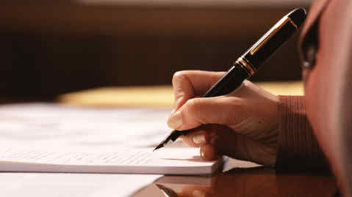
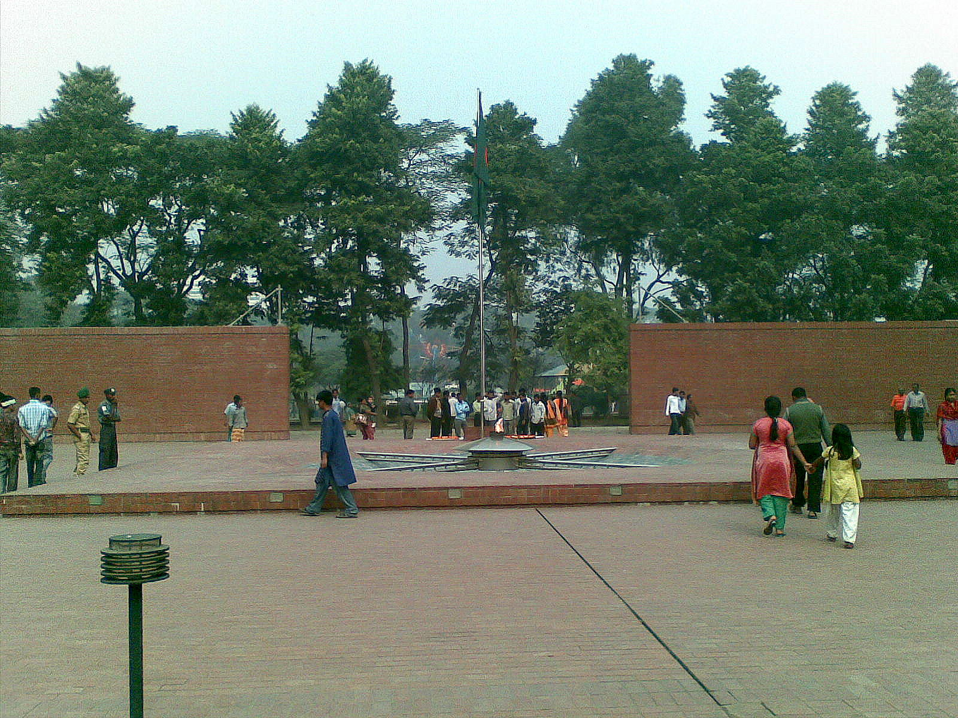
মনোযোগ দিয়ে ছবিগুলো লক্ষ্য কর:
Notes:
১ম ছবি – কিছু লেখা হচ্ছে(একটি কবিতা লেখা হবে)। ২য় ছবি – শিখা চিরন্তর ( আমাদের স্বাধীনতা চির অম্লান)

Slide 5
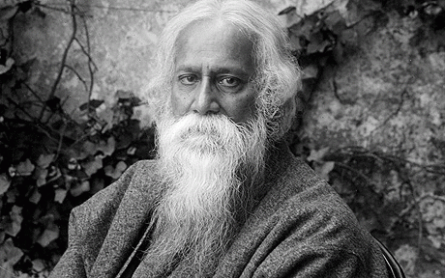
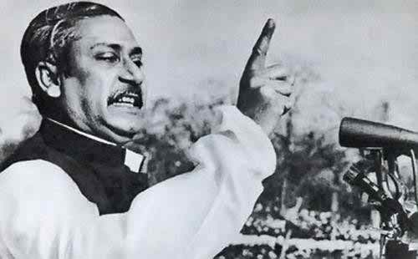
Notes:
৩য় ছবি – রবীন্দ্রনাথ ঠাকুর (বাংলা সাহিত্য আকাশে উজ্জ্বল নক্ষত্র) ৪র্থ ছবি – বঙ্গবন্ধু ( স্বাধীনতা অর্জনে উজ্জ্বল নক্ষত্র)

Slide 6
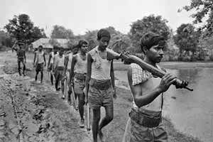
Notes:
৫ম ছবি – মুক্তিযোদ্ধা ( স্বাধীনতার প্রাণ প্রদীপ) ৬ষ্ঠ ছবি – স্বাধীন বাংলাদেশ আমাদের

Slide 7
আজকের পাঠ
স্বাধীনতা, এ শব্দটি কীভাবে আমাদের হলো
Notes:
“চাষাভুষার কাব্য” কাব্যগ্রন্থ থেকে নেওয়া হয়েছে । আলোচ্য কবিতায় বঙ্গবন্ধুর ঐতিহাসিক ৭ মার্চের ভাষণ, স্বাধীনতা ও দেশপ্রেমের প্রতি শিক্ষার্থী শ্রদ্ধাশীল হবে ।

Slide 8
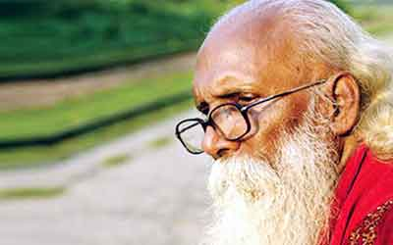
কবি নির্মলেন্দু গুণ
Notes:
নির্মলেন্দু প্রকাশ গুণ চৌধুরী, যিনি নির্মলেন্দু গুণ নামে ব্যাপক পরিচিত, তিনি একজন বাংলাদেশী কবি এবং চিত্রশিল্পী। কবিতার পাশাপাশি তিনি গদ্য এবং ভ্রমণকাহিনীও লিখেছেন। তার কবিতায় মূলত নারীপ্রেম, শ্রেণি-সংগ্রাম এবং স্বৈরাচার বিরোধিতা, এ-বিষয়সমূহ প্রকাশ পেয়েছে।

Slide 9
শিখনফল
1. কবি পরিচিতি সম্পর্কে বলতে পারবে ।
2. কঠিন শব্দের অর্থ ও টিকা সম্পর্কে বর্ণনা করতে পারবে ।
3. সর্বকালের শ্রেষ্ঠ বাঙালি জাতির জনক বঙ্গবন্ধুর প্রতি গণমানুষের আস্থা, শ্রদ্ধা ও ভালোবাসার সম্পর্কে জানতে পারবে।
4. বঙ্গবন্ধুর স্বাধীনতা শব্দটি উচ্চারণের গুরুত্ব অনুধাবন করতে পারবে।

Slide 10
কাব্যগ্রন্থ – প্রেমাংশুর রক্ত চাই, বাংলার মাটি বাংলার জল, চাষাভূষার কাব্য, পঞ্চাশ সহস্র বর্ষ ।
জন্ম – ১৯৪৫
পিতা – সুখেন্দু প্রকাশ গুণ
মাতা – বীণাপাণি গুণ
জন্মস্থান – নেত্রকোনা জেলার
কাশবন গ্রামে ।
জীবনী
গল্প – আপন দলের মানুষ
পড়ালেখা – ১৯৬২ সালে সিকেপি ইন্সটিটিউশন, বারহাট্টা স্কুল থেকে মাধ্যমিক, ১৯৬৪ সালে নেত্রকোনা কলেজ থেকে ইন্টারমিডিয়েট ও ১৯৬৯ সালে ঢাকা বিশ্ববিদ্যালয়ে থেকে স্নাতক পাস করেন ।
শিশুতোষ উপন্যাস –কালো মেঘের ভেলা, বাবা যখন ছোট ছিলেন ।
পেশা –সাংবাদিক ছিলেন এবং সার্বক্ষণিক সাহিত্য কর্মে নিমগ্ন ছিলেন ।
Notes:
মনোযোগ দিয়ে কবির জীবনীর গুরুত্বপূর্ণ অংশ হৃদয় দিয়ে ধারণ করি ।

Slide 11
একক কাজ
১ . নির্মলেন্দু গুণ কোথায় জন্মগ্রহণ করেন ?
২ . নির্মলেন্দু গুণ কত সালে ঢাকা বিশ্ববিদ্যালয় থেকে স্নাতক
পাশ করেন ?
৩ . “কালোমেঘের ভেলা” কী জাতীয় রচনা ?
৪ . নির্মলেন্দু গুণ পেশায় কী ছিলেন ?
Notes:
সবল ও দূর্বল শিক্ষার্থী চিহ্নিত করে মান অনুসারে প্রশ্ন করা উত্তম ।

Slide 12
সমাধান
১ . নেত্রকোনা জেলার কাশবন গ্রামে ।
২ . ১৯৬৯ সালে ।
৩ . শিশুতোষ উপন্যাস ।
৪ . সাংবাদিক ।
Notes:
উত্তরগুলো মিলিয়ে প্রাসঙ্গিক আলোচনা বাঞ্চনীয় ।

Slide 13
সরব পাঠ
মনোযোগ দিয়ে প্রমিত উচ্চারণে কবিতাটির আবৃতি শোনো
Notes:
শিক্ষার্থীকে প্রমিত উচ্চারণে আবৃতি করতে আগ্রহী করে তুলতে হবে । হাইপার লিংক করে ভিডিও সংযুক্ত করা আছে। প্লে করতে হলে ইন্টারনেট কানেকশন থাকতে হবে । https://www.youtube.com/watch?v=fULifMmq8jw

Slide 14
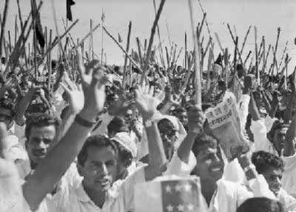
শব্দার্থ
দারুন উত্তেজনায় আবেগ বিহ্বল, ক্ষিপ্ত
উন্মত্ত
Notes:
উন্মত্ত /বিশেষণ পদ/ ক্ষিপ্ত, পাগল, উত্তেজিত, হিতাহিত জ্ঞানশূন্য, অতিশয় আসক্ত, আত্মহারা। স্ত্রীলিঙ্গ. উন্মত্তা।

Slide 15
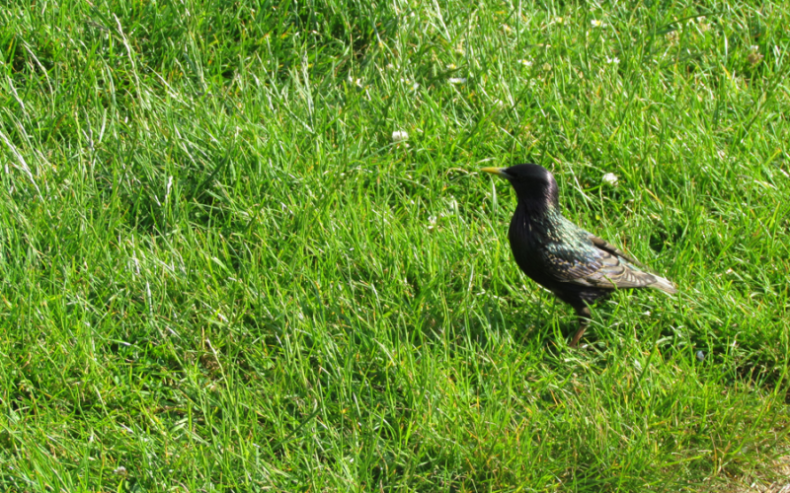
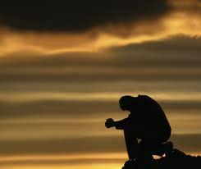
দূর্বাদল
সবুজ ঘাস
যাদের কোনো কাজকর্ম নেই, বেকার
ভবঘুরে
Notes:
দূর্বাদল /বিশেষণ পদ/ ভবঘুরে /বিশেষণ পদ/

Slide 16
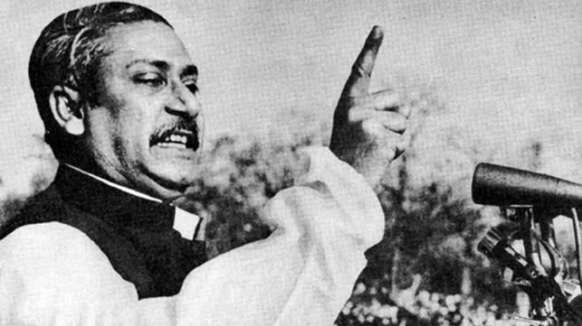
সহজে উদ্দীপ্ত দ্যুতিময় বঙ্গবন্ধুর ভাষণ
বজ্রকণ্ঠ বাণী
Notes:
জাতিকে ঐক্যবদ্ধ করার জন্য যে কণ্ঠস্বর আপামর মানুষকে আস্থার জায়গা তিনি হলেন জাতির জনক । তাঁর বলিষ্ঠ কণ্ঠস্বর মানুষকে উদ্দীপ্ত করেছিল স্বাধীকার আন্দোলনে আত্ননিয়োগ করেছিল । একটি স্বর মানুষের আমূল পরিবর্তন ঘটিয়েছিল ।

Slide 17
জোড়ায় কাজ
বঙ্গবন্ধুর কণ্ঠকে বজ্রকণ্ঠ বলা হয়েছে কেন ? ব্যাখ্যা কর ।
Notes:
দুইজনে আলোচনার মাধ্যমে কমপক্ষে ৫টি বাক্য লিখবে।

Slide 18
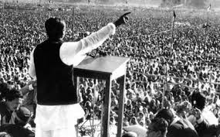
টীকা
গণসূর্যের মঞ্চ
জনগনের নেতা, যার তেজীয়ান দ্যুতি চারদিকে বিচ্ছুরিত হচ্ছিল, তিনি যেন গণসূর্য । সেই নেতা যে মঞ্চে দাঁড়িয়ে সেটাই গণসূর্যের মঞ্চ ।
Notes:
১৯৭১ সালের ৭ মার্চ লক্ষ লক্ষ মানুষ একটি আলোক রশ্মির জন্য অপেক্ষা করছিল। তখন যেন গণ সূর্যের মতো বঙ্গবন্ধু মঞ্চে এসে দাড়ালেন । চেতনাদীপ্ত দিক থেকেই তিনি গণসূর্য ।

Slide 19
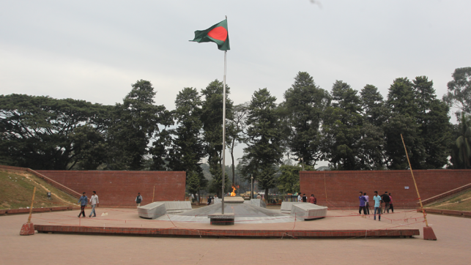
১৬১০ সালে মোঘল শাসনামলে ঢাকার নবাবগণ রমনা এলাকায় সুদৃশ্য সোহরাওয়ার্দী উদ্যান প্রতিষ্ঠা করেন। বর্তমানের সোহরাওয়ার্দী উদ্যান এক সময় রেসকোর্স ময়দান নামে পরিচিত ছিল।
সোহরাওয়ার্দী উদ্যান
Notes:
সোহরাওয়ার্দী উদ্যান বাংলাদেশের রাজধানী ঢাকা শহরের কেন্দ্রস্থলে অবস্থিত একটি সুপরিসর নগর উদ্যান। এটি পূর্বে রমনা রেসকোর্স ময়দান নামে পরিচিত ছিল। এক সময় ঢাকায় অবস্থিত ব্রিটিশ সৈন্যদের সামরিক ক্লাব এখানে প্রতিষ্ঠিত ছিল। পরবর্তীতে এটি রমনা রেস কোর্স এবং তারপর রমনা জিমখানা হিসাবে ডাকা হত।

Slide 20
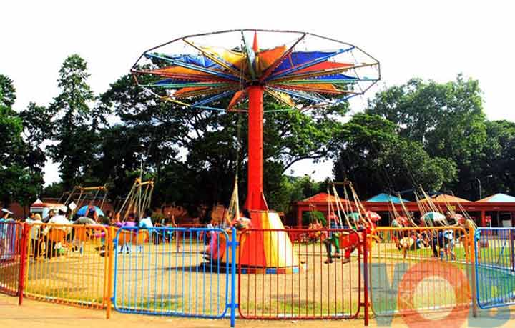
বর্তমানে ঢাকার সোহরাওয়ার্দী উদ্যানে উত্তরপ্রান্তে একটি অংশ জুড়ে রয়েছে শিশু পার্ক । ১৯৭১ সালে এই শিশু পার্ক ছিল না। তখন এর নাম ছিল রমনা রেসকোর্স । এই উত্তরপ্রান্তে বঙ্গবন্ধু তার ঐতিহাসিক ভাষণ দিয়েছিলেন । তার অস্তিত্ব এখন আর খুজে পাওয়া যাবে না । সেখানে এখন শিশুদের খেলার প্রাঙ্গন ।
শিশু পার্ক
Notes:
ঢাকা শহরের প্রাণকেন্দ্র শাহবাগে অবস্থিত শাহবাগ শিশু পার্কটি শহীদ জিয়া শিশুপার্ক বা ঢাকা শিশুপার্ক হিসেবেও পরিচিত। ১৯৭৯ সালে ‘শহীদ জিয়া শিশুপার্ক’ হিসেবে প্রতিষ্ঠিত হয়। শিশুদের বিনোদনের জন্য পাবলিক সেক্টরে প্রতিষ্ঠিত দেশের প্রথম এই শিশুপার্কটি ১৯৮৩ সাল থেকে বিনোদনকেন্দ্র হিসেবে যাত্রা শুরু করে।

Slide 21
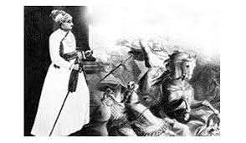
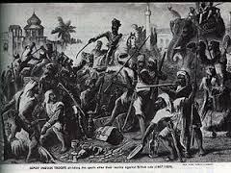
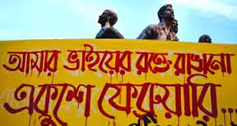
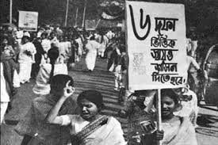
১৭৫৭
১৮৫৭
শত
বছরের
শত
সংগ্রাম
শেষে
পলাশী যুদ্ধ
সিপাহী বিদ্রোহ
১৯৫২
১৯৬৬
ভাষা আন্দোলন
ছয় দফা
Notes:
৭ মার্চের মহাকাব্যিক ভাষণের পেক্ষাপটে আলোচ্য উক্তি করা হয়েছে ।

Slide 22
দলীয় কাজ
কবি নির্মলেন্দু গুণ গভীর মমত্বের সঙ্গে যে ইতিহাস ,
ও ঐতিহ্যের কথা বলেছেন তা ব্যাখ্যা করো ।
Notes:
দুই বেঞ্চ মিলে একটি দল গঠিত হবে, আলোচনা করে একজন লিখবে এবং অপর কেউ উপস্থাপন করবে ।

Slide 23
মূল্যায়ন
১ . “আপন দলের মানুষ” – কী জাতীয় রচনা ?
উত্তর - গল্পগ্রন্থ
২ . কবি নির্মলেন্দু গুণ কত সালে জন্মগ্রহণ করেন ?
উত্তর - ১৯৪৫
৩ . ‘ভবঘুরে’ – শব্দটির অর্থ কী ?
উত্তর - যাদের কোনো কাজকর্ম নেই, বেকার
৪ . সিপাহী বিদ্রোহ হয়েছিল কত সালে ?
উত্তর - ১৮৫৭
Notes:
সবল ও দূর্বল শিক্ষার্থী চিহ্নিত করে মান অনুসারে প্রশ্ন করা উত্তম ।

Slide 24
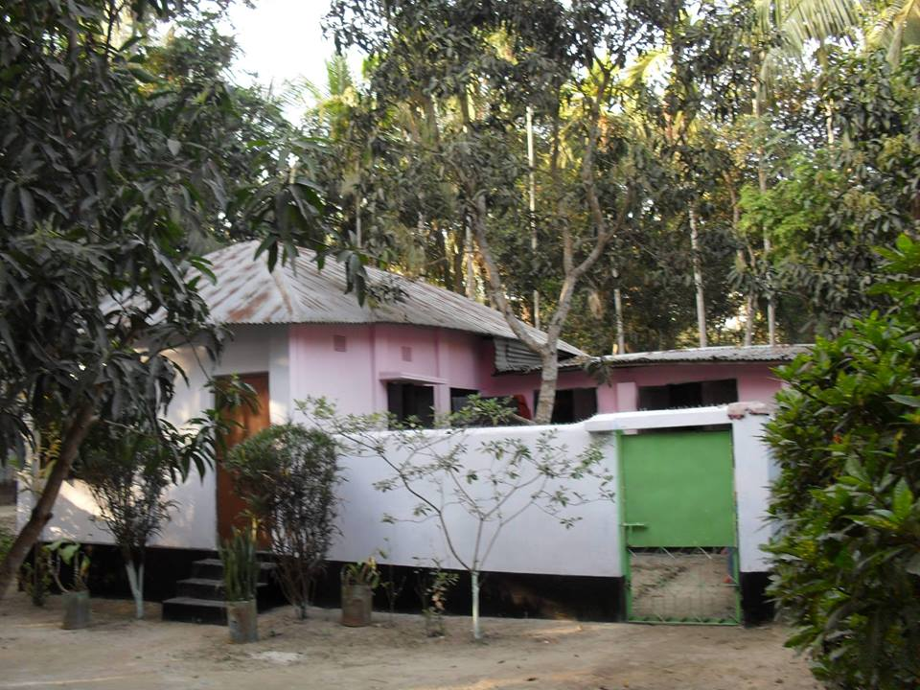
বাড়ীর কাজ
“সেই থেকে স্বাধীনতা শব্দটি আমাদের” – কথাটি ব্যাখ্যা কর ।
সকল শিক্ষার্থীকে আন্তরিক ধন্যবাদ
Notes:
একজন আদর্শ শিক্ষকের সফলতা শিক্ষার্থী হৃদয়ে স্থান করে নেওয়ার মাধ্যমে ।

